Slide 1
Программа формирования ответственной и позитивной родительской позиции
Авторы:
коллектив
средней школы № 1 г.Данилова

Slide 2
Нормативно-правовая основа программы
Семейный кодекс РФ.
Указ Президента Российской Федерации от 1 июня 2012 г. N 761 "О Национальной стратегии действий в интересах детей на 2012-2017 годы
Концепция государственной семейной политики до 2025 года, утверждённой распоряжением Правительства Российской Федерации № 1618-р от 25 августа 2014 года
Перечень поручений Президента Российской Федерации по итогам встречи с участниками форума «Качественное образование во имя страны» № 2876-Пр от 12.12.2014 п.7
Распоряжение Правительства Российской Федерации от 29 мая 2015 г. N 996-р г. Москва "Стратегия развития воспитания в Российской Федерации на период до 2025 года"

Slide 3
Цели программы
повышение эффективности реализации семейной политики
формирование ответственной и позитивной позиции родителей обучающихся школы

Slide 4
Задачи программы:
способствовать повышению обязательств родителей по обеспечению надлежащего уровня жизни и развития ребенка;
повышать уровень психологического комфорта в семьях и усиливать мотивацию родителей к семейному воспитанию здорового ребенка;
способствовать привитию семейных ценностей у детей (будущих родителей);
способствовать обучению школьников навыкам и знаниям, необходимым для полноценного выполнения родительских функций в будущем в области психологии и этики семейной жизни.
создать условия для психолого-медико-педагогического сопровождения семейного воспитания детей,
формировать у родителей (законных представителей) навык и потребность учиться родительству;
пропагандировать обобщенно-позитивные образы семьи, отца, матери, родного дома;.

Slide 5
Ожидаемые результаты реализации программы
Знать:
теоретическую информацию о воспитании и развитии детей соответственно их возрасту;
методы и приемы восстановления семейных традиций;
права и обязанности детей и родителей.
Уметь:
обеспечивать благоприятные условия жизнедеятельности в семье;
нормализовывать психологический климат в семье;
грамотно вести профилактику вредных привычек и склонностей.

Slide 6
Виды основных мероприятий, входящих в состав программы
Мероприятия по повышению правовой компетентности родителей | Заместитель директора по ВР Казюлина Е.В.
Мероприятия по пропаганде семейных традиций и ценностей | Заместитель директора по ВР Казюлина Е.В.
Мероприятия по подготовке девушек к сознательному материнству | Социальный педагог Ширшова А.Ю.
Мероприятия по ранней профилактике семейного неблагополучия | Социальный педагог Ширшова А.Ю
Мероприятия по повышению психолого-педагогической компетентности родителей | Педагог-психолог Ласточкина О.С

Slide 7
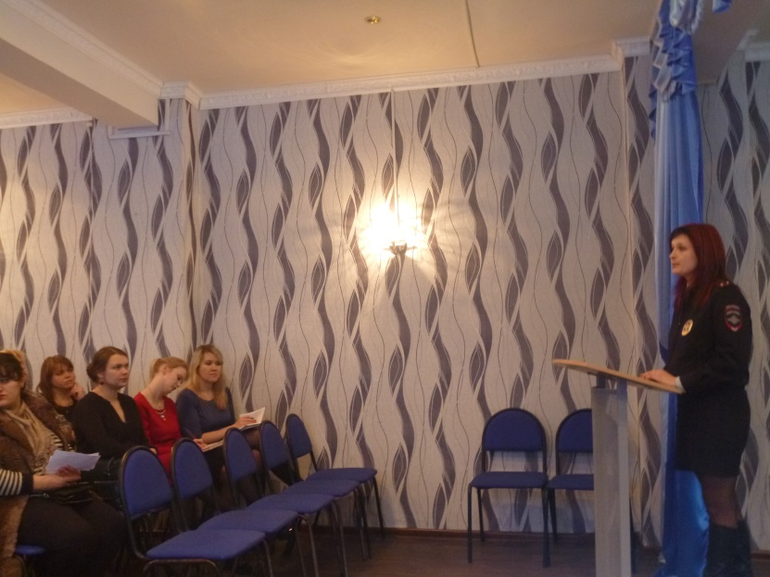
Мероприятия по повышению правовой компетентности родителей
Если ты отступишь от права, то потеряешь дорогу. (Латинское изречение)
Цель:
Повышение родительской правовой
грамотности в отношении международного и
российского законодательства, касающегося
детей и семьи.
Родительское собрание с приглашением специалистов системы профилактики

Slide 8
Мероприятия
Подготовительный этап
Диагностика родителей (на выявление стиля воспитания, методов воздействия на ребенка, информированности родителей о нормативно-правовых актах по защите прав детей
Основной этап
Оформление сменных стендов и (или) страницы сайта
Общешкольные и классные родительские собрания
Памятки для родителей:
«Жестокое обращение с детьми: что это такое?», «Правила для взрослых», «Принципы семейного благополучия»
Участие родителей в конкурсах, мероприятиях правовой направленности (обл. конкурс «Большие законы вашей семьи)
Организация на базе школы общественной приемной
Выставка литературы по правовым вопросам
Организация индивидуальных консультаций по правовым вопросам с привлечением специалистов
Заседания методического объединения классных руководителей с включением вопросов по обеспечению прав детей.

Slide 9
Целевые показатели
доля родителей, получивших информационные услуги по правовому просвещению, от общей численности родителей обучающихся школы, не менее 60 %;
снижение случаев постановки обучающихся на различные виды учета до 2-3 случаев в год;
отсутствие случаев жестокого обращения по отношению к ребенку,
доля педагогических работников школы, повышающих свою квалификацию по вопросу правового просвещения родителей (через семинары, круглые столы, заседания методического объединения классный руководителей и т.п), – не менее 70 %

Slide 10
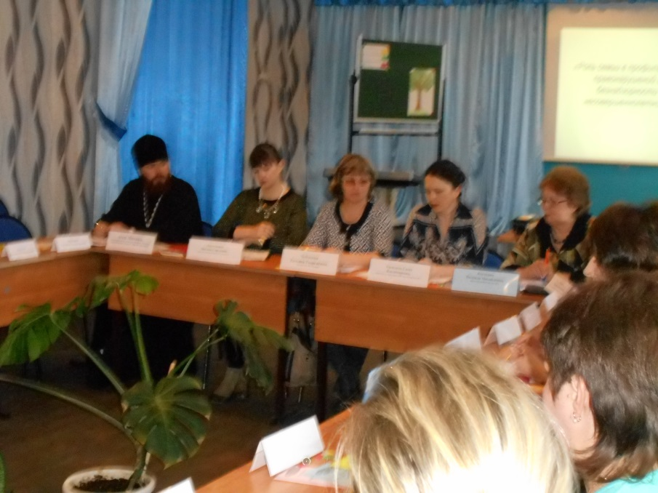
Мероприятия по пропаганде семейных традиций и ценностей
Необходимо растить будущих отцов и матерей, мужчин и женщин, потому что они-то и становятся подлинными гражданами, тружениками, гордостью и нравственной
опорой нации (В.А. Сухомлинский)
Цель:
пропагандировать обобщенно-позитивные
образы семьи, отца, матери
родного дома;
Круглый стол на тему
«Роль семьи в воспитании ребенка»

Slide 11
Мероприятия
Школьный фотоконкурс «Знакомьтесь: моя семья!»:
Книжная выставка «Духовные традиции русской семьи»
Круглый стол для классных руководителей на тему «Активные формы работы с семьей»
Круглый стол для родителей по вопросам воспитания детей
Выставка рисунков «Традиции нашей семьи»
Школьный конкурс «Семья года»
Проведение уроков на тему «Семейные ценности в произведениях литературы (изобразительного искусства)»
Классный час «Твои обязанности в семье», «Культура поведения в семье»

Slide 12
Целевые показатели
доля родителей, принявших участие в школьных, классных мероприятиях (кроме родительских собраний), от общей численности родителей обучающихся школы, не менее 40 %;
доля классных руководителей школы, включивших в планы воспитательной работы и реализовавших мероприятия, проводимые совместно с родителями обучающихся, – не менее 80 %
доля обучающихся, у которых сформирован позитивный образ семьи, не менее 70%

Slide 13
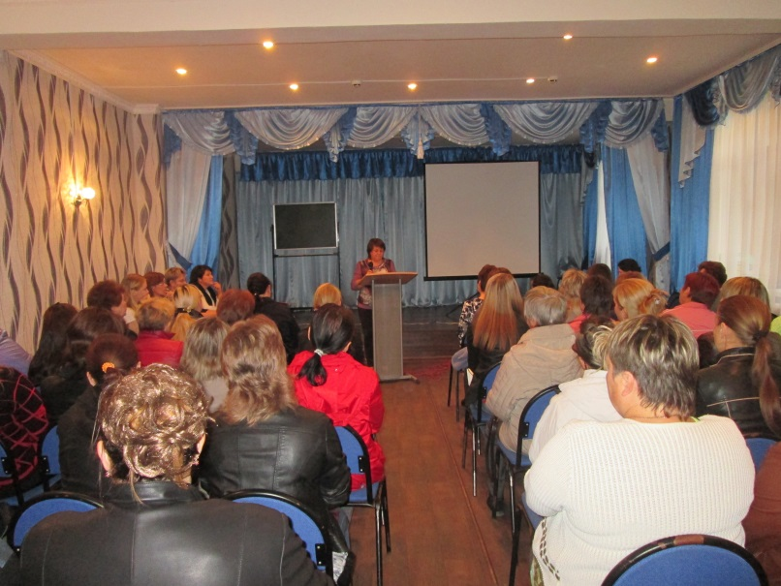
Мероприятия по ранней профилактике семейного неблагополучия
Семья — это общество в миниатюре, от
целостности которого зависит безопасность
всего большого человеческого общества.
Феликс Адлер
Цель:
профилактика семейного неблагополучия и
укрепление семейных связей
Общественная приемная для родителей. Выступает специалист отдела опеки и попечительства

Slide 14
Мероприятия
Посещение семей, с целью изучения жилищно–бытовых условий и психологического климата в семье
Оформление сменных стендов и (или) страницы сайта: «Общаться с ребёнком. Как?», «Как избежать конфликтов в семье»
Буклеты для родителей
Организация индивидуальных консультаций по вопросам семейного воспитания с привлечением специалистов
Индивидуальное консультирование классных руководителей и педагогов по возникшим проблемам при работе с семьёй.

Slide 15
Целевые показатели
отсутствие случаев жестокого обращения по отношению к ребенку;
доля родителей, принявших участие в школьных, классных мероприятиях (кроме родительских собраний), от общей численности родителей обучающихся школы, не менее 40 %;
снижение случаев постановки школьников на различные виды учета до 1-2 случаев в год

Slide 16
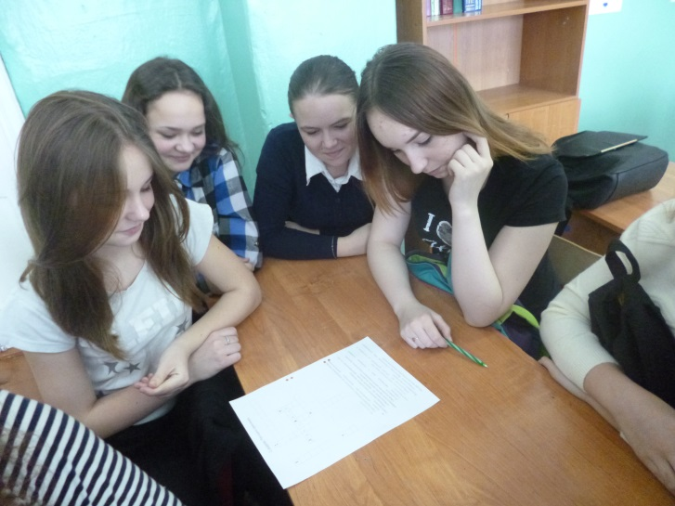
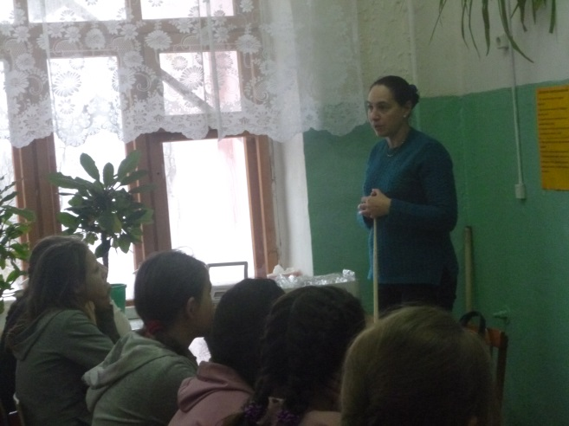
Мероприятия по подготовке девушек к сознательному материнству
Желание стать матерью должно прийти женщине
одновременно с любовью к мужчине, с которым
она хочет вырастить своих детей. Э. Сафарли
Цель:
сформировать позитивное отношение к
здоровому образу жизни, планированию
семьи и ответственному родительству;
Занятия для девушек проводит врач-гинеколог

Slide 17
Мероприятия
Анонимное анкетирование, направленное на выявление нравственных ценностей у подростков и проблем несовершеннолетних.
Организация взаимодействия с социальными партнёрами (женская консультация Даниловской районной больницы, управление опеки и попечительства, территориальная комиссия по делам несовершеннолетних)
Организация занятий для девушек 14 – 18 лет с приглашением социальных партнёров по темам: Период полового созревания: изменения физиологические и психологические. Я и моё тело – гигиенические рекомендации. Мужчина и женщина – взаимоотношения полов.
Сочинения – размышления для девушек на темы: Моя мама. Моя будущая семья. Карьера и семья – возможна ли гармония? Смогу ли мамой стать достойной я?

Slide 18
Целевые показатели
Отсутствие случаев ранней беременности среди несовершеннолетних;
Сознательное отношение к своему здоровью, активное участие в его формировании у 80 % несовершеннолетних;
Повышение уровня информированности в вопросах семейного, социального права у 70 % обучающихся;
Повышение уровня семейной культуры и формирование позитивного образа современной семьи не менее, чем у 50% участников образовательного процесса;

Slide 19
Муниципальное бюджетное общеобразовательное учреждение средняя школа № 1 г. Данилов «Роль семьи в профилактике правонарушений и безнадзорности несовершеннолетних» - Дата и время проведения: 22 апреля 2016 года 15 часов 00 минут Место проведения: Средняя школа № 1 (г. Данилов, пл. Советская, д. 4) Цель «круглого стола»: оказание методической помощи родителям в вопросах воспитания детей, разработка методических рекомендаций для родителей. | Программа «круглого стола» Модераторы: Е. В. Казюлина – заместитель директора школы по воспитательной работе; О. С. Ласточкина – педагог - психолог школы; Т. Г. Чебунина – специалист по социальной работе отделения помощи семье ГКУ ЯО СО СРЦ «Родник» - приветствие и представление участников «круглого стола», обозначение темы «круглого стола». 1. «Анализ состояния правонарушений и преступлений среди несовершеннолетних» - И. А. Близнякова, заведующий отделом по делам несовершеннолетних и защите их прав администрации Даниловского МР; 2. «Возрастные особенности подросткового периода» - О. С. Ласточкина, педагог-психолог средней школы № 1; 3. «О работе кружков и объединений для детей и подростков на базе МЦ «Бригантина» - А. А. Ускова, специалист МЦ «Бригантина»; 4. «Как вовлечь детей в полезную занятость. Семейные традиции» - О. В. Масенкова, социальный педагог средней школы № 1; 5. «Основы духовного и нравственного воспитания в семье» - благочинный храмов Даниловского района, настоятель храма Вознесения Господня г. Данилова, протоиерей Михаил Гончарук. Обсуждение темы, подведение итогов.

Slide 20
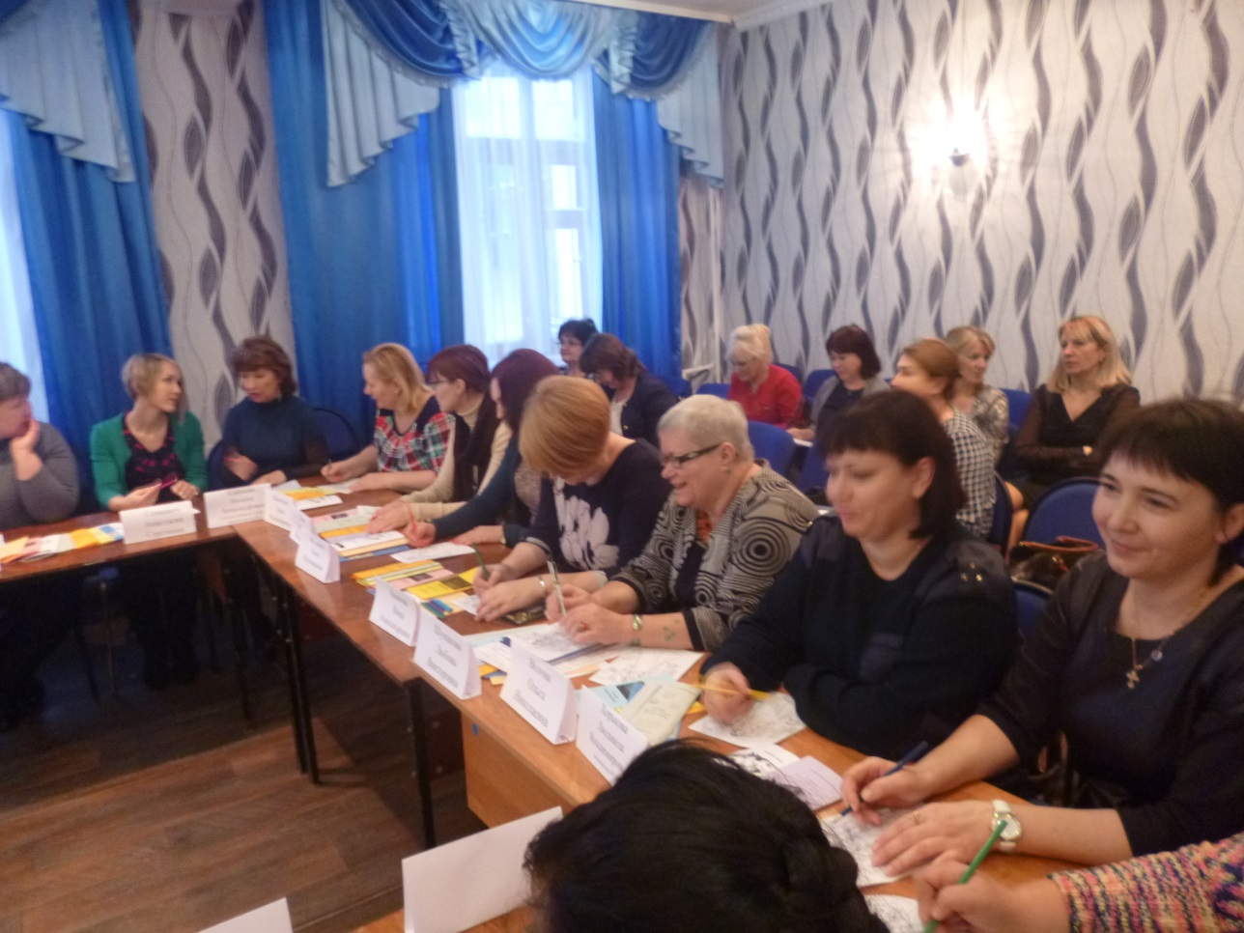
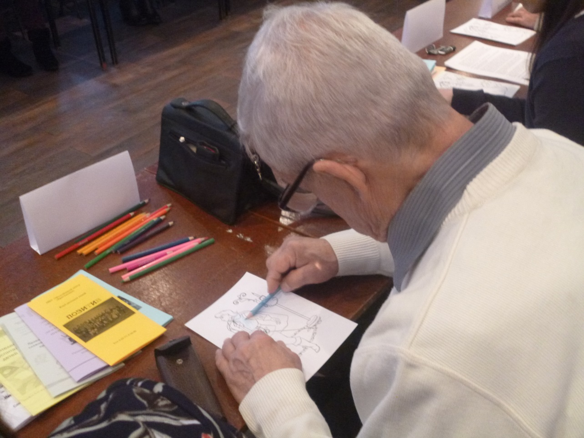
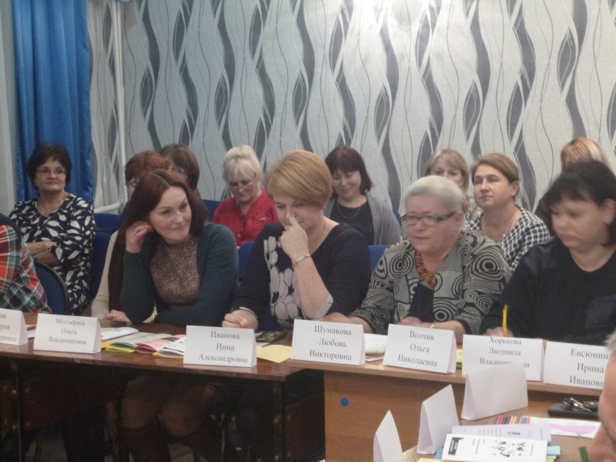

Slide 21
Муниципальное бюджетное общеобразовательное учреждение средняя школа № 1 г.Данилова Дата и время проведения: 06 декабря 2016 года 15 часов 00 минут Место проведения: средняя школа № 1 (г. Данилов, пл. Советская, д. 4) «Роль семьи в воспитании младшего школьника» Цель «круглого стола»: оказание методической помощи родителям в вопросах воспитания детей , , разработка методических рекомендаций для родителей. | Программа «круглого стола» Модератор: Е. В. Казюлина – заместитель директора школы по воспитательной работе 1. «Возрастные особенности младшего школьника» - О. С. Ласточкина, педагог-психолог средней школы № 1; 2. «Обязанности родителей по обучению детей» - Орлова Г.А., учитель начальных классов средней школы № 1; 3. «Трудовое воспитание в семье» - Ширшова А.Ю. , социальный педагог средней школы № 1; 4. «О формировании самостоятельности младшего школьника» - Куракина Н.А., учитель начальных классов средней школы № 1; 5. «Поведение родителей – основа поведения детей» - Волчек О.Н., представитель общественности Обсуждение темы, подведение итогов.

Slide 22
Мероприятия по повышению психолого-педагогической компетентности родителей
Если вы умеете диагностировать радость
ребенка, интенсивность его радости, то вы
должны были заметить, что величайшей радостью
становится счастье преодоленной трудности,
достижения цели, открытой тайны, радость победы и
счастье самостоятельности, овладения, обладания. Януш Корчак
Цель:
Повышение психологической компетентности
родителей, поиск и обозначение психологических
ресурсов, которыми они могут воспользоваться в
процессе взаимодействия с детьми и
образовательным учреждением.

Slide 23
Целевые показатели
доля родителей, повысивших психолого-педагогическую компетентность, от общей численности родителей обучающихся школы, не менее 60 %;
доля родителей, удовлетворенных тематическими родительскими собраниями, повышающими психолого-педагогическую компетентность не менее 70 % (анкета обратной связи);
доля педагогических работников школы, повышающих свою квалификацию по вопросу психолого-педагогической компетенции родителей (через семинары, круглые столы, заседания методического объединения классный руководителей и т.п), – не менее 70 %.

Slide 24
Оформление сменных стендов и страницы сайта

Slide 25
Общешкольные и классные родительские собрания

Slide 26
Спасибо за внимание

